Slide 1
Journée débat – vendredi 19 avril – Yves Mengal
Introduction
Quelques chiffres pour situer le cadre
Sources principales : SPF Santé Publique
« Commission de planification des Professions de santé – secteur infirmier »
Rapports validés disponibles sur le site web :
« Infirmiers sur le marché du travail 2019-2021 »
« Aides-soignants sur le marché du travail 2021 »
Rapport en préparation non validé
« La force de travail des infirmiers en 2046 – projections alternatives à partir de l’influx réel jusqu’en 2022 »
« Statistiques annuelles des professions de santé – Statan-2022 »

Slide 2
1967 A.R. no 78 relatif à l’Art de Guérir … Médecins, Pharmaciens, Dentistes
Evolution de la reconnaissance statutaire, protection titre, formations et Exercice légal des professions de santé ( donc de la poursuite des exercices illégaux)
Infirmiers (1974) – (2001) – Aides-Soignants (2001 – 2006 – 2019)
Accoucheuses (1991) – sage-femmes (2006)
Kinésithérapeutes (1995)
Paramédicaux (1995 - 2009)
02/07/2009 AR : Assistance en pharmacie – Audiologie – Bandagiste (orthèse, prothèse) – Diététique – Ergothérapie – Laboratoire et biotechnologie et génétique humaine – Logopédie - orthoptie – Podologie – Imagerie Médicale – Transport de Patients (hors Aide Médicale urgente)
Hygiéniste Bucco-dentaire – mars 2018 (Bachelier MondZorg – Flandre)
Secouriste – Ambulancier (AR 19/12/2008)
assistance du Médecin et Infirmier en Aide Médicale Urgente
Psychologue Clinique et Orthopédagogues (10/05/2015 - 01/09/2016 application )
Coordination des textes en 2015 - Loi coordonnée du 10 mai 2015 relative à l’exercice des professions des soins de santé - LEPS

Slide 3
1974: Loi 20/12/74 Exercice de l’Art Infirmier (insérée dans AR N°78 10/11/1967)
2001 Loi portant sur des mesures en soins de santé (10 août 2001, MB 1er septembre 2001) - Modifications de la Loi du 20/12/1974
Nouvelle Définition art infirmier (art 42)
Nouvelle fonction aide-soignant possible
Délégation actes infirmiers possible à d’autres prestataires (art.55)
2006 - 12 Janvier - Aide Soignant - AR d’application
(2AR - 12/01/2006 - MB 03/02/2006 )
Definition Exercice – Modalités enregistrement – 1 an de formation post secondaire 6
Liste des activités infirmières pouvant être effectuées par l’AS
2019 – 1er septembre – Aide Soignant
extension de la liste des activités de 2006 – 150h de formation supplémentaires
Coordination des textes en 2015 - Loi coordonnée du 10 mai 2015 relative à l’exercice des professions des soins de santé - LEPS

Slide 4
RAPPEL – Praticiens de l’Art Infirmier
Infirmier Chercheur Clinicien – Doctorat
Infirmier de Pratique Avancée IPA – Master Sc Infirmières
Infirmier Bachelier Spécialisé – non encore défini / Titres et Qualifications particulières AR 27 09 2006
Infirmier Bachelier Responsable des Soins Généraux IRSG – 4 ans
Infirmier Breveté – 3 ans CFl / 3 ans1/2 CF
Assistant Soins Infirmiers ASI (Fr) / BasisVerpleegkundige (Fl) - 3 ans – logiquement nouveau titre et formation 07/11/2023
Aide-Soignant – 1 an

Slide 5
RAPPEL – Praticiens de l’Art Infirmier
Infirmier Bachelier Responsable des Soins Généraux IRSG – 4 ans ( conforme – Dir 55/EU)
Ex - Infirmier Gradué (3 ans – Euro conforme – Dir 36/EU)
Infirmier Breveté :
C Française – 3 ½ ans (Euro conforme Dir 55/EU …)
Ex Infirmier Breveté – 3 ans (euro conforme Dir 36/EU)
C Flamande – 3 ans (non euro-conforme Dir 55/EU)
Ex Infirmier Breveté – Gegraduaat – HBO5 - 3 ans (euro-conforme Dir 36/EU)
Assistant Soins Infirmiers ASI (Fr) / BasisVerpleegkundige (Fl) - Nouveau Titre et formation 07/11/2023 –
Appellations différentes C Flamande et C Française - Confusion – Problèmes - Dangers
C Française – Assistant en Soins Infirmiers ASI – 3 ans (non euro conforme Dir 55/EU) - ne s’appelle plus « infirmière »
Remplacement ou maintien Brevet infirmier 3 ½ ans ??
Création ou non création ASI 3 ans (utilité ?) ??
C Flamande – Basis Verleegkundige – 3 ans (non euro conforme Dir55/EU)
Remplace Infirmier Breveté/Gegraduaat/HBO5 – mais s’appelle toujours « infirmière »
Lettre explicative du Ministre de la Santé Frank Vandenbroucke
1/ Bachelier – Breveté – BasisVerpleegkundige – ASI – Peuvent faire tous les soins infirmiers sauf les « soins complexes » (mais non définis) et peuvent (doivent ?) déléguer à d’autres…
2/ Médecin peut gérer l’organisation des soins si aucune infirmière présente
Aide Soignant
1 an post secondaire – listes activités infirmières bien définies

Slide 6
Non praticiens de l’Art Infirmier –
Depuis le 18/03/2023 – Création « Aidant Qualifié » (non- prestataire de l’Art Infirmier, mais …)
La Délégation de Soins infirmiers à des non-infirmiers / non-aides-soignants devient légale mais soumise à un processus d’évaluation individuelle et de supervision des compétences du futur aidant - sous Responsabilité entière de l’Infirmière et/ou du Médecin
Délégation possible par Infirmière ou Médecin
Lettre explicative du Ministre – 3 types d’aidants qualifiés
1/ Aidant sans qualification – Formation requise par Infirmière
2/ Aidant qualifié non prof santé (instituteur – éducateur – scouts …) - Instruction / prescription écrite simple requise
3/ Aidant qualifié prof de santé (Kiné, logopède, psychologue, paramédicaux …) pas de formation ni d’instruction…
Question fondamentale – Y a-t-il matière à réagir et se poser des questions en termes de qualité et sécurité des soins aux patients ?
En parallèle – Loi relative à la Qualité de la pratique des soins de santé (22/04/2019) – Protection de la population – obligation de compétences et actualisation des compétences des professionnels de santé (PortFolio) - Commissions de contrôle (poursuites en cas d’exercice illégal des professions de santé dont Art Infirmier)

Slide 8
Data 31/12/2022
Domiciliés en Belgique
Infirmiers enregistrés - 228.309 210.079
Communauté Flamande 135.159
Communauté Française 93.150
Aides Soignants enregistrés - 134.331 125.997
Communauté Flamande 75.653
Communauté Française 58.678
Total Prestataires de l’Art Infirmier 362.640 336.076
Communauté Flamande 210.812
Communauté Française 151.828
Pour mémoire
Médecins enregistrés 74.525 61.858

Slide 9
ACTIVITES DES INFIRMIERS
Rapport et Tableaux – SPF santé publique - Commission de planification (secteur infirmier)
Statistiques de couplage – Infirmiers – Data période 2019/2021
1/ entre la Banque de données des professionnels des soins de santé (personnes qui peuvent exercer l’Art Infirmier en Belgique et dispose d’un Visa de pratique) – SPF santé Publique –
Professionnels Infirmiers en droit de prester –
Licence to Practice LTP
2/ la Datawarehouse Marché du Travail et Protection sociale- Banque Carrefour (numero NISS) – Personnel salarié et indépendant en institutions de soins et les données INAMI (numéro INAMI) – Personnel salarié et indépendant en Soins Infirmiers à domicile
Professionnels infirmiers actifs – Professionally active PA
Professionnels infirmiers actifs secteur soins de santé
Practising PR

Slide 10
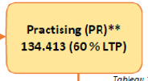
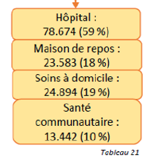
Infirmiers (data 2021)
Licence to Practice (total enregistrés) – LTP 223.624
Professionally active – PA 153.167
Practising active Soins de santé – PR 134.413

Slide 15
Nationalités des infirmiers
Prestant en secteur Soins de santé
Belge 86,80 %
Pays UE 11,59 % Libre Circ
Etranger (hors UE) 1,61 % ( 1,1 % Afrique)

Slide 16
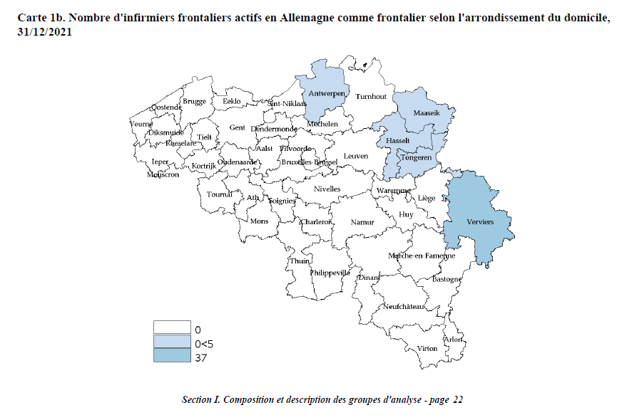
Origine et Densité d’Infirmiers actifs frontaliers exerçant dans un autre pays, selon le domicile belge
Pays-Bas
Allemagne

Slide 17
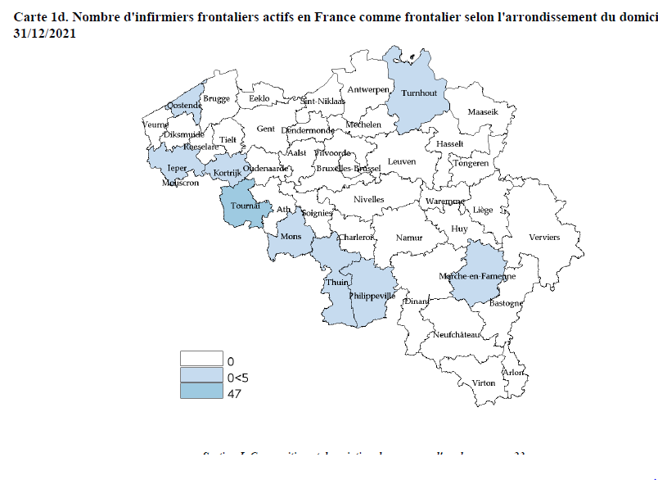
Origine et Densité d’Infirmiers actifs frontaliers exerçant dans un autre pays, selon le domicile belge
Luxembourg
France

Slide 18
Evolution annuelle
Densité d’infirmiers / 10.000 habitants
Sur base du total des infirmiers actifs en soins de santé – PR -

Slide 19
Infirmiers Soins Domicile - Total 24.894
Salariés 7.388
Indépendants 17.506
Indépendants Exclusifs 12.208
Indépendants Combines 5.298

Slide 20
Infirmiers Soins à domicile
Evolution selon le statut
(salarié / Indépendant exclusif / Statut combiné

Slide 21
Belgique - Evolution 2019 – 2021 - Infirmiers actifs
Globalement
15% Hommes
55,30 Bacheliers

Slide 22
Peu de différences entre le Nord et le Sud
15% Hommes
55,20 % Bacheliers (Fl)
55,27 % Bacheliers (Fr)

Slide 23
ACTIVITES DES AIDES- SOIGNANTS
Rapport et Tableaux – SPF santé publique - Commission de planification (Aides – Soignants)
Statistiques de couplage – Aides-Soignants – data 2021
1/ Entre la Banque de données des professionnels des soins de santé (personnes qui peuvent exercer l’Art Infirmier en Belgique et dispose d’un Visa de pratique) – SPF santé Publique –
Professionnels Aides-Soignants en droit de prester
Licence to Practice LTP
2/ la Datawarehouse Marché du Travail et Protection sociale- Banque Carrefour (numero NISS) – Personnel salarié et indépendant en institutions de soins et les données INAMI (numéro INAMI) – Personnel salarié et indépendant en Soins Infirmiers à domicile
Professionnels Aides-Soignants actifs – Professionally active PA
Professionnels Aides-Soignants actifs secteur soins de santé
Practising PR

Slide 24
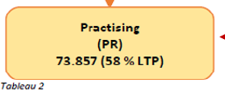
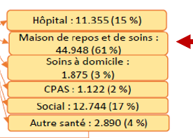
Aides-Soignants
Licence to Practice (total enregistrés) – LTP 128.329
Professionally active – PA 84.047
Practising active Soins de santé – PR 73.857

Slide 26
Formation
Evolution des étudiants inscrits et diplômés en bachelier en soins infirmiers (3 ans - avant le passage en 4 ans) et bachelier responsable de soins généraux (en 4 ans) – ARES Enseignement Supérieur Communauté Française
Evolution des étudiants Bachelier Infirmier 4 ans Communauté Flamande ?
Evolution des étudiants Brevet Infirmier 3 ½ ans Communauté Française ?
Evolution des étudiants Brevet/Gegraduaad/HB05 3 ans Communauté Flamande ?

Slide 27
Prendre aussi en compte
Milieu hospitalier
Absentéisme Personnel Infirmier
Passage de 5% à 12 à 13 % de 2019 à 2023 (Idewe/Acerta Consult)
40% De travail à temps partiel (2/3 temps – ½ temps)
Appel Interim (salaires plus élevés et liberté de choix horaires)

Slide 28
Futur … ?
1/ En préparation « La force de travail des infirmiers – de 2022 à horizon 2046 » -
Rapport SPF Santé Publique - Commission de Planification – Secteur Infirmier
Projections alternatives des besoins en personnel infirmier
1/ à partir des data 2022 en fonction de paramètres d’évolution des besoins de soins, âges des patients, morbidités, co-morbidités
2/ des normes et nombre de patients requis par infirmière (études Euro et KCE)
Moyenne Européenne - 8 patients / infirmière
Moyenne Belge actuelle - entre 11 et 8 patients / infirmière
Moyenne Optimale - 6 patients / infirmière
2/ Enquête en cours
« Etude sur les activités, la carrière et le développement professionnel des infirmières »
IDEA – ESP ULB – Demande du SPF santé Publique – de janvier à décembre 2024

Slide 29
Merci
Bonnes réflexions et bons débats…

